Slide 1
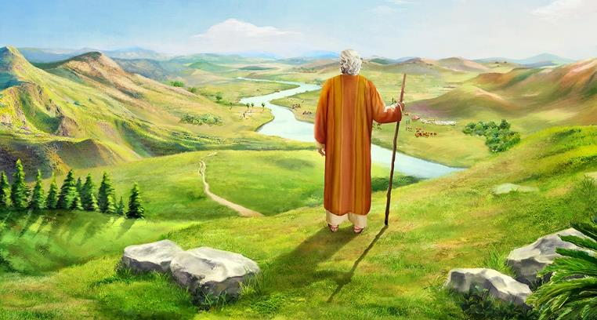
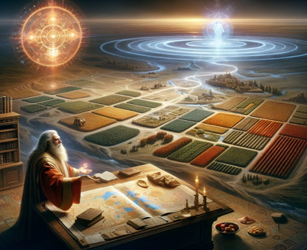
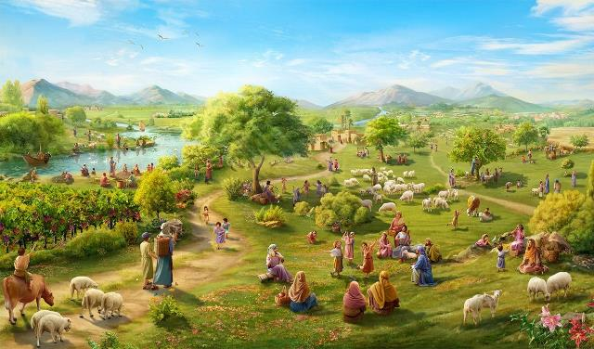
దేవుడు నమ్మదగినవాడు
పాఠం 12 — డిసెంబర్ 20, 2025

Slide 2

“యెహోవా ఇశ్రాయేలీయులకు సెలవిచ్చిన మాటలన్నిటిలో ఏదియు తప్పియుండలేదు, అంతయు నెరవేరెను.”
(యెహోషువ 21:45)

Slide 3

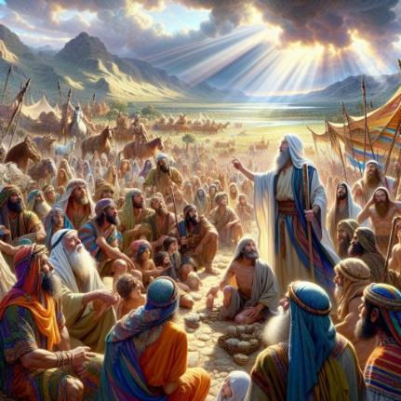
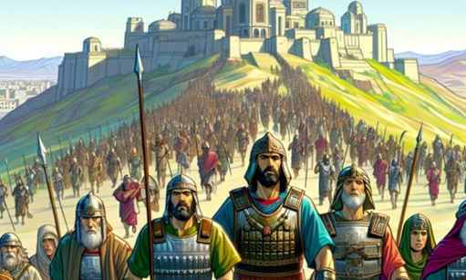
యెహోషువా వృద్ధుడై యుండెను; ఇంకా జయింపవలసిన దేశభాగములు మిగిలియుండెను.అతడు కొత్త నాయకులను కూడగట్టి, స్వాధీనము కొనసాగించుమని వారిని ప్రోత్సహించెను.
అయినప్పటికీ, వారిని ఎదుర్కొనవలసిన ప్రమాదమును కూడ తెలియజేశెను.నిజానికి ఒక్క ప్రమాదమే ఉంది — దేవునియెడల విశ్వాసమును విడిచిపెట్టుట.దేవుని విశ్వాస్యతకు ప్రతిగా మన అవిశ్వాస్యతను చూపుట.
విజయము వారి బలములో లేదు; అది దేవుని బలములోనే ఉంది.అందువలన దేవుడు ఇప్పటికే చూపిన విశ్వాస్యతను వారికి జ్ఞాపకం చేసి,ఇకముందు కూడ ఆయన విశ్వాస్యుడిగానే ఉండునని ధైర్యపరిచెను.
దేవుని విశ్వాస్యత్యము (యెహోషువా 21:43-45)
దేవుడు చేసినవి మరియు చేయబోవునవి (యెహోషువా 23:1–5)
విశ్వాస్యతకు ప్రతిఫలం (యెహోషువా 23:6–10)
మనము చేయవలసినవి (యెహోషువా 23:11–14)
అవిశ్వాస్యతకు శిక్ష (యెహోషువా 23:15–16)

Slide 4


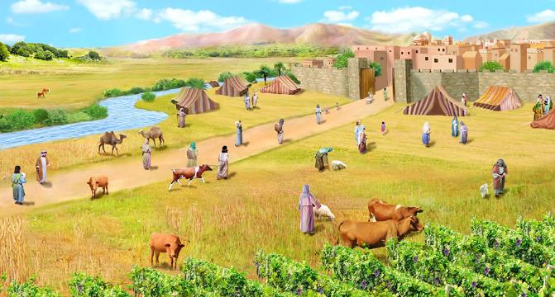
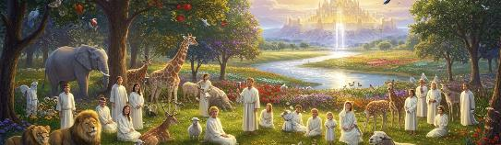
దేవుని విశ్వాస్యత్యము
“యెహోవా ఇశ్రాయేలీయులకు సెలవిచ్చిన మాటలన్నిటిలో ఏదియు తప్పియుండలేదు, అంతయు నెరవేరెను..” (యెహోషువ 21:45)
దేవుడు ఇశ్రాయేలుకు సకల దేశమును ఇచ్చెను (21:43). వారి చేతులకు సకల శత్రువులను అప్పగించెను (21:44). అందువలన ప్రతి మాటయు నెరవేరెను (21:45).
“సకలము” అనే పదము పునరావృతముగా ఉపయోగించబడుట, దేవుడు తన వాగ్దానములను నెరవేర్చుటలో ఎంత విశ్వాస్యుడో తెలియజేస్తుంది. శత్రువులు దేవునిచేతనే ఓడింపబడిరి. దేశమును స్వాధీనపరచుకొనుట దేవుని కార్యమే. మిగిలిన కనానీయులను కూడ తొలగించగలమనే నిశ్చయము కలిగెను.
ఇది అంతయు మన మేలుకే పనిచేయుచున్నది. దేవుడు ఇప్పటికీ విశ్వాస్యుడే (ద్వితీ 7:9; కీర్త 117:2; విలా 3:22–23). మనలను రక్షించుటకు, భూమిని స్వాస్థ్యముగా ఇవ్వుటకు ఆయన వాగ్దానం చేసెను, ఆ వాగ్దానమును ఆయన తప్పక నెరవేర్చును (ఫిలిప్పీ 1:6; 1 పేతురు 1:5; కీర్త 37:29).

Slide 5

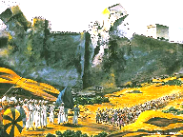
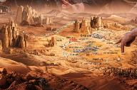
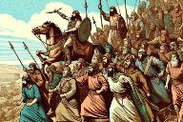
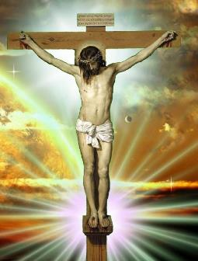
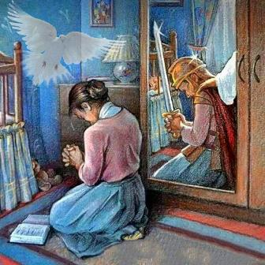
దేవుడు చేసినవి మరియు చేయబోవునవి
“మీ దేవుడైన యెహోవా మీ నిమిత్తము సమస్తజనములకు చేసిన దంతయు మీరు చూచితిరి. మీ నిమిత్తము యుద్ధము చేసినవాడు మీ దేవుడైన యెహోవాయే.” (యెహోషువ 23:3)
పెద్దలతో చేసిన ప్రసంగంలో, యెహోషువ దేవుడు ఇప్పటికే ఏమి చేసాడో మరియు ఇంకా ఏమి చేయబోతున్నాడో చెప్పడం ద్వారా ప్రారంభించాడు:
ఆయన దేశాలతో పోరాడాడు (యెహోషువ 23:3)
ఆయన ఆ దేశాన్ని గోత్రాలు మధ్య పంచిపెట్టాడు (యెహోషువ 23:4)
ఆయన మిగిలిన జనములను వెళ్లగొట్టును (యెహోషువ 23:5)
ఇదంతా (ఇప్పటికే జరిగినది మరియు ఇంకా చేయవలసినది) ఇశ్రాయేలు వైపు నుండి ఒకే ఒక షరతుకు లోబడి ఉంది: విధేయత (యెహోషువ 23:6).
ఇశ్రాయేలు చరిత్ర నేడు మనకు ఒక పాఠం. దేవుడు ఇప్పటికే పాపంపై విజయం సాధించాడు మరియు యేసు బలి ద్వారా మనకు రక్షణ యొక్క హామీని ఇచ్చాడు (కొలొ. 2:15).
విజయవంతమైన జీవితాన్ని గడపడానికి యుద్ధాన్ని కొనసాగించడం మరియు పరిశుద్ధాత్మపై నమ్మకం ఉంచడం మనపై ఆధారపడి ఉంది (2 కొరిం. 10:3-5; ఎఫె. 6:11-18).

Slide 6

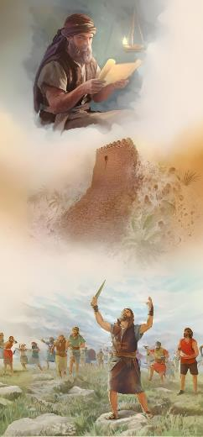
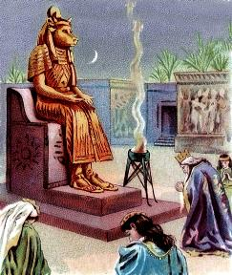

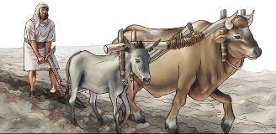
విశ్వాస్యతకు ప్రతిఫలం
“మీ దేవుడైన యెహోవా మీకిచ్చిన మాటచొప్పున తానే మీకొరకు యుద్ధము చేయువాడు గనుక మీలో ఒకడు వేయిమందిని తరుమును.” (యెహోషువ 23:10)
ఇశ్రాయేలు విశ్వాసానికి ప్రతిఫలం వారి శత్రువులందరిపై పూర్తి మరియు సంపూర్ణమైన విజయం (యెహోషువ 23:6, 10).
కనానును జయించిన సందర్భంలో, దేవుని పట్ల విశ్వాసాన్ని మూడు నిర్దిష్ట మార్గాల్లో వ్యక్తపరచవలసి వచ్చింది:
ఆ దేశ నివాసులను వివాహం చేసుకోవద్దు
(యెహోషువ 23:7)
వారి దేవుళ్ల పేర్లను ప్రస్తావించవద్దు (యెహోషువ 23:7)
వారి దేవుళ్లను పూజించకూడదు (యెహోషువ 23:7)
వారు ఆధ్యాత్మిక పవిత్రతను కాపాడుకోవాలి. వారు ఆ నివాసులను వివాహం చేసుకుంటే, వారు తమ దేవుళ్ల గురించి మాట్లాడటం ప్రారంభిస్తారు మరియు చివరికి వారిని పూజిస్తారు. ఆ విధంగా సొలొమోను మతభ్రష్టత్వం ప్రారంభమైంది (1 రాజులు 11:4).
కాబట్టి, క్రైస్తవులమైన మనం కూడా అదే సిఫార్సులను పాటించాలని, అవిశ్వాసులను వివాహం చేసుకోకూడదని సలహా ఇవ్వబడింది (2 కొరింథీ. 6:14-16).

Slide 7


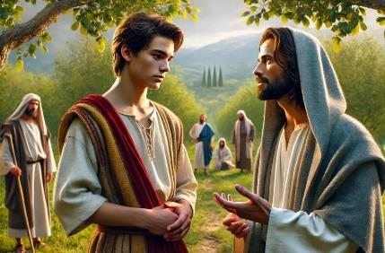
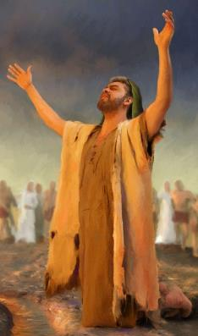
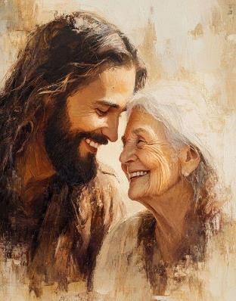
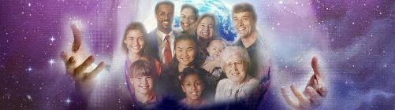
మనము చేయవలసినవి
“కాబట్టి మీరు బహు జాగ్రత్తపడి మీ దేవుడైన యెహోవాను ప్రేమింపవలెను.”
(యెహోషువ 23:11)
యెహోషువ ప్రసంగంలోని ముఖ్యాంశం 11వ వచనంలో ఉందని మనం నిస్సందేహంగా చెప్పగలం: దేవుణ్ణి ప్రేమించడం.
ఇశ్రాయేలీయులు ఇతర దేవుళ్లను ప్రేమించకుండా తమ ప్రేమను ప్రదర్శించవలసి వచ్చింది, దాని ఫలితంగా వారికి తీవ్రమైన హాని జరుగుతుంది (యెహోషువ 23:12-13).
అదనంగా, ఆ ప్రేమను పెంపొందించుకోవడానికి యెహోషువ ఒక ప్రోత్సాహకాన్ని ప్రతిపాదిస్తున్నాడు: దేవుని విశ్వసనీయత (యెహోషువ 23:14).
ఈ రోజు మనకు ఇంకా గొప్ప ప్రోత్సాహం ఉంది: యేసు ఉదాహరణ (యోహాను 13:34).
ఈ రోజు మనకు ఇంకా గొప్ప ప్రోత్సాహం ఉంది: యేసు ఉదాహరణ (యోహాను 13:34).
తత్ఫలితంగా, అందరి పట్ల ఆయనకున్న ప్రేమ మన స్వచ్ఛంద మరియు పరస్పర ప్రేమ యొక్క అభివ్యక్తికి చట్రాన్ని ఏర్పరుస్తుంది.

Slide 8

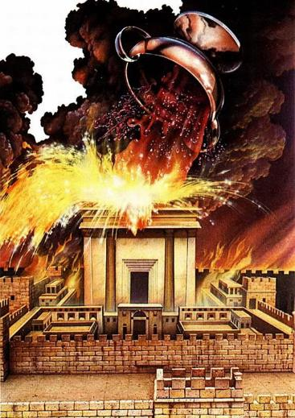
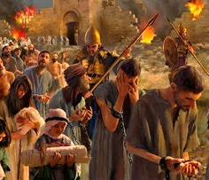
అవిశ్వాస్యతకు శిక్ష
“అయితే మీ దేవుడైన యెహోవా మీతో చెప్పిన మేలంతయు మీకు కలిగిన ప్రకారము మీ దేవుడైన యెహోవా మీ కిచ్చిన యీ మంచి దేశములో ఉండకుండ ఆయన మిమ్ము నశింపజేయువరకు యెహోవా మీ మీదికి కీడంతయు రాజేయును..” (యెహోషువ 23:15)
యెహోషువా తన ప్రసంగమును గట్టి హెచ్చరికతో ముగించెను:విధేయత లేనిచో దేవుని కోపము అనుభవించవలసి వచ్చును(23:15–16).
అలాగే వాగ్దాన దేశంలో కూడా మరియు నిబంధనను బహిరంగంగా ఉల్లంఘించడం ద్వారా యెహోవా కోపాన్ని రెచ్చగొట్టడం వల్ల కలిగే పరిణామాల గురించి పూర్తిగా తెలుసు.
మనకొరకు తన కుమారుని ఇచ్చిన అదే ప్రేమ,పాపమును విడువక పట్టుకొని ఉండువారిపై న్యాయమైన కోపముగా ప్రదర్శింపబడును(యోహాను 3:16; రోమీయులు 2:5).
ఇశ్రాయేలు విఫలమై శిక్షను అనుభవించారు.కానీ ఈరోజు మనకు వేరొక కథ వ్రాయుటకు అవకాశం ఉంది —విశ్వాస్యులై ఉండి, ఆయన ప్రేమలో నిలిచియుండుట(యోహాను 15:9).

Slide 9

“ఈ జీవితమందలి మీ సంతోషము, సమాధానము, ఆనందము, విజయము దేవునిమీద గల నిజమైన విశ్వాసముపైనే ఆధారపడియున్నవి. ఈ విశ్వాసమే దేవుని ఆజ్ఞలకు నిజమైన విధేయతకు ప్రేరణ. దేవునిమీద గల మీ జ్ఞానము మరియు విశ్వాసము ప్రతి చెడ్డ కార్యానికి అడ్డుకట్టగా నిలిచి, ప్రతి మేలుకి ప్రేరణగా ఉంటుంది. మీ పాపములను క్షమించువాడైన యేసునందు నమ్మిక ఉంచుడి. ఆయన మీ కొరకు సిద్ధపరచిన మందిరములలో మీరు ఆనందించవలెనని కోరుచున్నాడు. ఆయనయొద్ద మీరు నివసించి,
శాశ్వతజీవమును మరియు మహిమ కిరీటమును పొందుదురు.”
ఎలెన్ జి. వైట్ (Messages to Young People, p. 410)

